Slide 1

НИУ ВШЭ ФКН
Задача о рюкзаке и рюкзачная криптосистема
Подготовил студент БПИ183
Мануйлов Александр
Москва, 2019

Slide 2

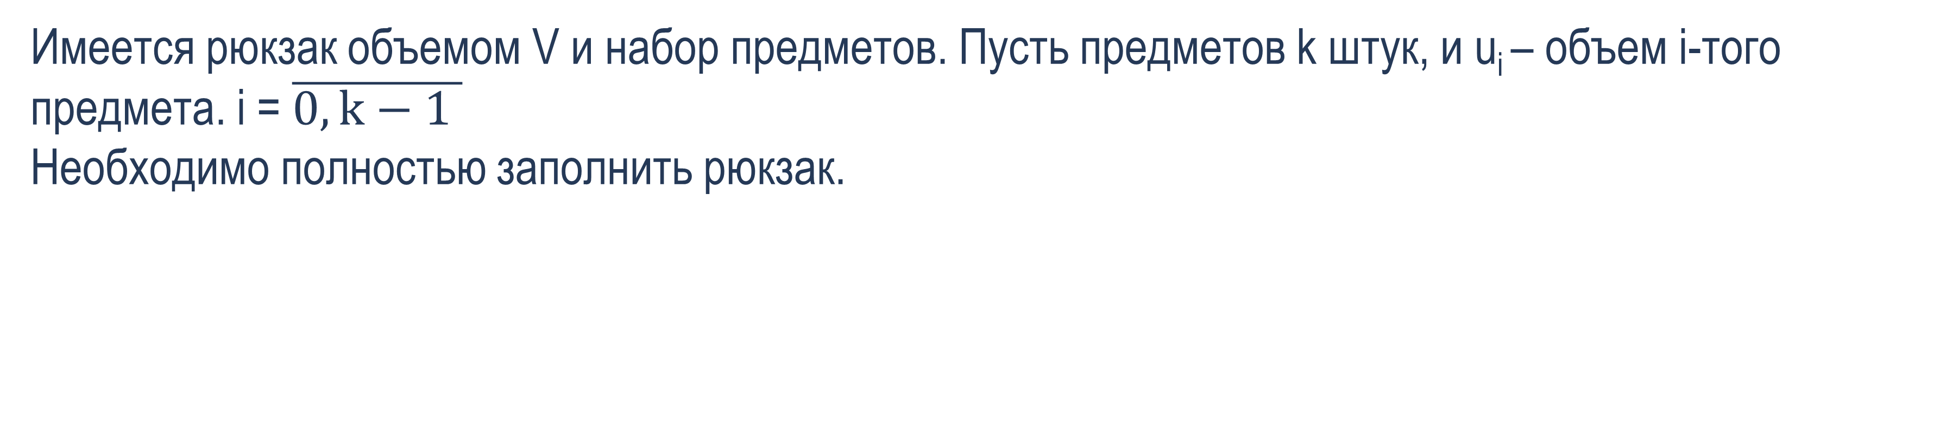
НИУ ВШЭ ФКН
Формулировка задачи О рюкзаке
Имеется рюкзак объемом V и набор предметов. Пусть предметов k штук, и u_{i} – объем i-того предмета. i = $\overline{0, k−1 }$
Необходимо полностью заполнить рюкзак.

Slide 3

НИУ ВШЭ ФКН
Более формально
Пусть задано множество {u_{i}} из k натуральных чисел и целое число V. Необходимо найти такое k-разрядное двоичное число n = (ε_{k-1}ε_{k-2}…ε₁ε₀)₂ , где ε_{i} $ε$ {0, 1}, что $\sum_{i=0}^{k−1}{ε}$_{i}u_{i} = V

Slide 4
НИУ ВШЭ ФКН
Задача о рюкзаке с быстрорастущим набором
Быстрорастущий набор – такое множество натуральных чисел u_{i} ,что в упорядоченном по возрастанию множестве каждое число строго больше суммы всех предыдущих.
Например набор {2, 3, 7, 15, 31} является быстрорастущим.
Задача о рюкзаке является NP-полной задачей, однако задача о рюкзаке с быстрорастущим набором значительно проще.

Slide 5
НИУ ВШЭ ФКН
Алгоритм решения задачи о рюкзаке с быстрорастущим набором
Положим W = V и j = k. Отсортируем набор чисел по убыванию
Начиная с ε_{j-1} и последовательно уменьшая j полагаем все ε = 0, до тех пор пока не найдем i₀ такое что, ≤ W. Положим = 1.
Заменим W на W – . Положим j = i₀ и, если W > 0, то повторяем шаг 2. (Здесь пригождается то, что наш набор быстрорастущий. Мы должны класть в рюкзак все встречающиеся числа, не превышающий оставшегося места, так как иначе сумма всех оставшихся (меньшая текущего числа) точно не заполнит рюкзак до конца)
Если W = 0, то цель достигнута. Если W > 0 и все оставшиеся u_{i} > W, то решения не существует. Заметим, что если решение существует, то оно единственно.
Решим пример: V = 24, набор = {2, 3, 7, 15, 31}

Slide 6
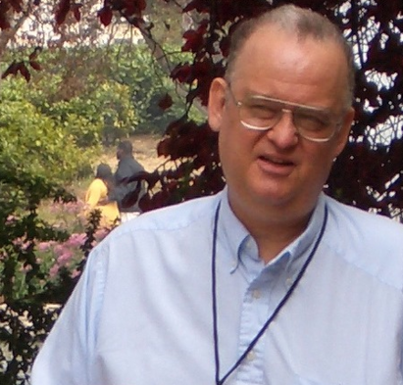
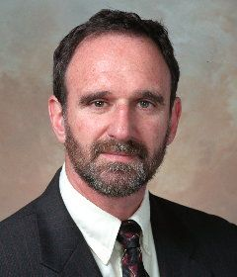
НИУ ВШЭ ФКН
Рюкзачная криптосистема
(криптосистема Меркла-хеллмана)(1982)
Ральф Чарльз Меркл
Мартин Хеллман

Slide 7
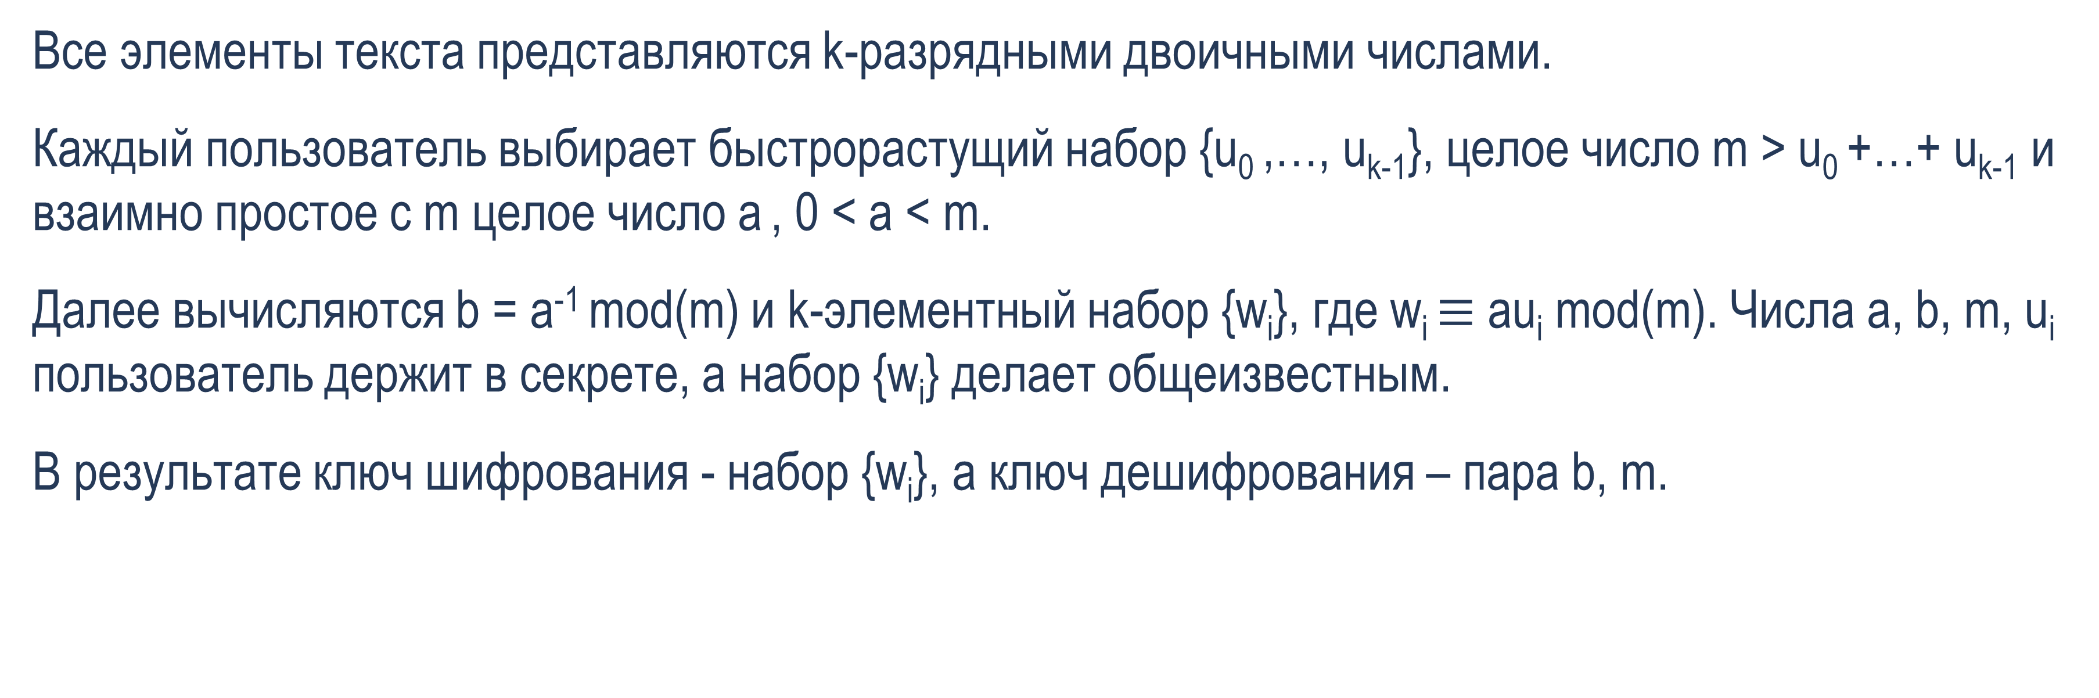
НИУ ВШЭ ФКН
Рюкзачная криптосистема
(криптосистема Меркла-хеллмана)
Подготовка
Все элементы текста представляются k-разрядными двоичными числами.
Каждый пользователь выбирает быстрорастущий набор {u₀ ,…, u_{k-1}}, целое число m > u₀ +…+ u_{k-1} и взаимно простое с m целое число a , 0 < a < m.
Далее вычисляются b = a⁻¹ mod(m) и k-элементный набор {w_{i}}, где w_{i} $≡$ au_{i} mod(m). Числа a, b, m, u_{i} пользователь держит в секрете, а набор {w_{i}} делает общеизвестным.
В результате ключ шифрования - набор {w_{i}}, а ключ дешифрования – пара b, m.

Slide 8
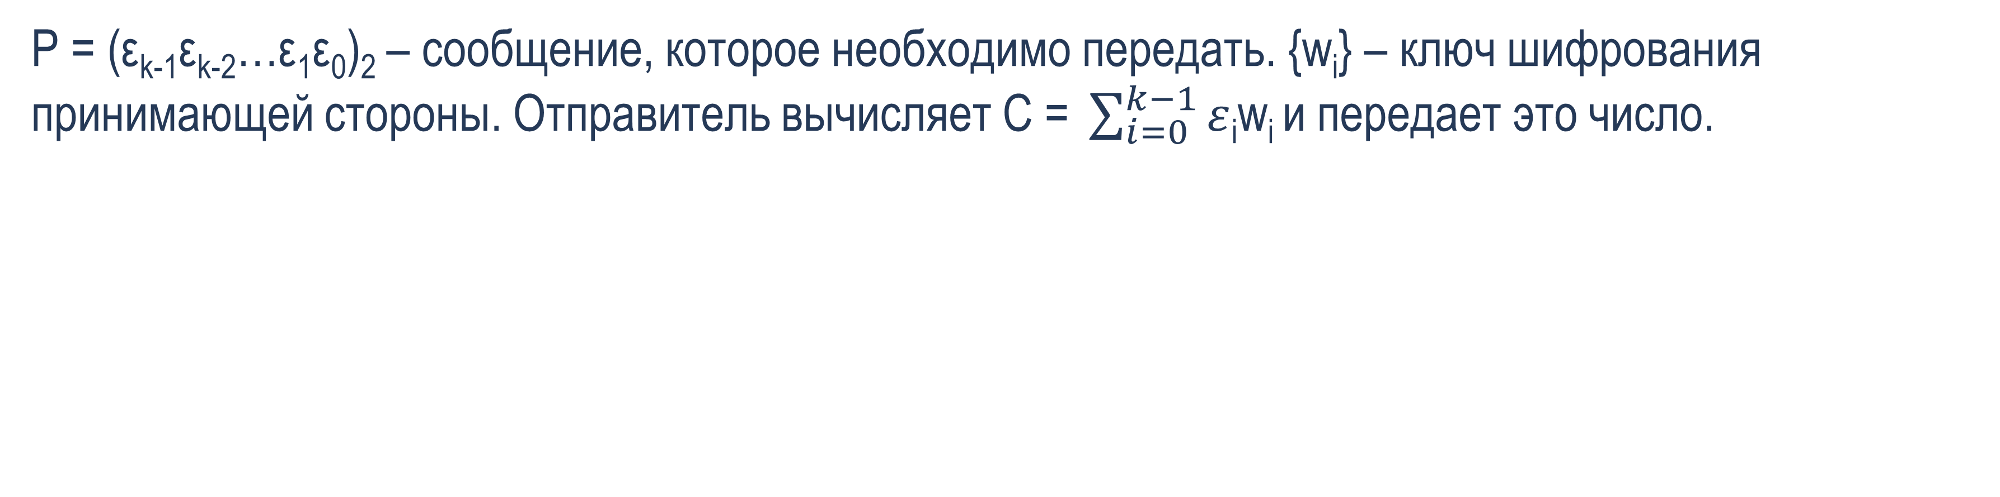
НИУ ВШЭ ФКН
Рюкзачная криптосистема
(криптосистема Меркла-хеллмана)
Шифровка и передача
P = (ε_{k-1}ε_{k-2}…ε₁ε₀)₂ – сообщение, которое необходимо передать. {w_{i}} – ключ шифрования принимающей стороны. Отправитель вычисляет C = $\sum_{i=0}^{k−1}{ε}$_{i}w_{i} и передает это число.

Slide 9
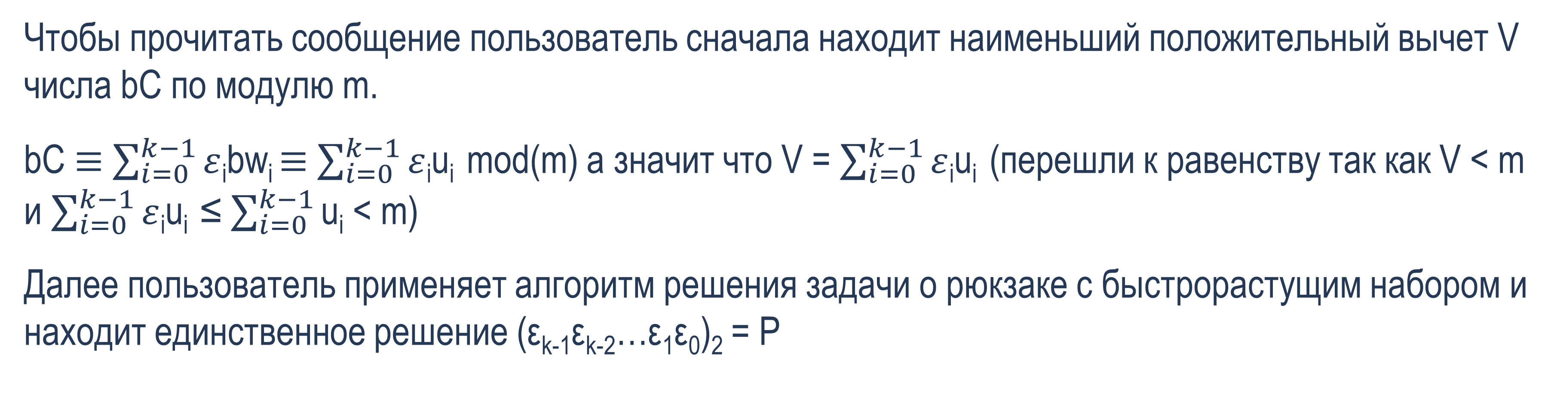
НИУ ВШЭ ФКН
Рюкзачная криптосистема
(криптосистема Меркла-хеллмана)
Дешифровка
Чтобы прочитать сообщение пользователь сначала находит наименьший положительный вычет V числа bC по модулю m.
bC $≡$ $\sum_{i=0}^{k−1}{ε}$_{i}bw_{i} $≡$ $\sum_{i=0}^{k−1}{ε}$_{i}u_{i} mod(m) а значит что V = $\sum_{i=0}^{k−1}{ε}$_{i}u_{i} (перешли к равенству так как V < m и $\sum_{i=0}^{k−1}{ε}$_{i}u_{i} ≤ $\sum_{i=0}^{k−1}{\text{u}\text{i}}$ < m)
Далее пользователь применяет алгоритм решения задачи о рюкзаке с быстрорастущим набором и находит единственное решение (ε_{k-1}ε_{k-2}…ε₁ε₀)₂ = P

Slide 10
НИУ ВШЭ ФКН
пример
Пусть наш алфавит состоит из букв латинского алфавита, то есть a = {00000}, z = {11001}.
Вы загадывайте число m = 61, a = 17, и соответственно b = 18. А ваш секретный ключ представляет набор {2, 3, 7, 15, 31}. Ваш друг хочет прислать сообщение WHY.
Мы должны вычислить и выложить преобразованный набор {w_{i}}. Получаем (34, 51, 58, 11, 39)
Тогда W = 10110 = 51 + 58 + 39 = 148, H = 00111 = 34 + 51 + 58 = 143, Y = 11000 = 39 + 11 = 50
Эти числа друг передает нам.
Первым делом умножаем числа 148 143 50 на b = 18 и приводим по модулю m = 61. Получаем числа 41 12 46. Далее, беря поочередно V = 41, V = 12, V = 46 решаем для них задачу о рюкзаке с БР набором и получаем 10110 00111 11000, что соответствует буквам W H Y

Slide 11
НИУ ВШЭ ФКН
Рюкзачная криптосистема
(криптосистема Меркла-хеллмана)
Безопасность
Зная только набор {w_{i}} придется решать задачу о рюкзаке не с быстрорастущим набором, (так как свойство быстрого роста исчезает после умножения {u_{i}} на a и приведением к модулю m) а это уже гораздо сложнее

Slide 12
НИУ ВШЭ ФКН
Рюкзачная криптосистема
(криптосистема Меркла-хеллмана)
Безопасность
Зная только набор {w_{i}} придется решать задачу о рюкзаке не с быстрорастущим набором, (так как свойство быстрого роста исчезает после умножения {u_{i}} на a и приведением к модулю m) а это уже гораздо сложнее.
Однако в 1982 году Ади Шамир (RSA) нашел полиномиальный алгоритм для решения задач такого типа (наборов полученных из быстрорастущих умножением и приведением по модулю)

Slide 13
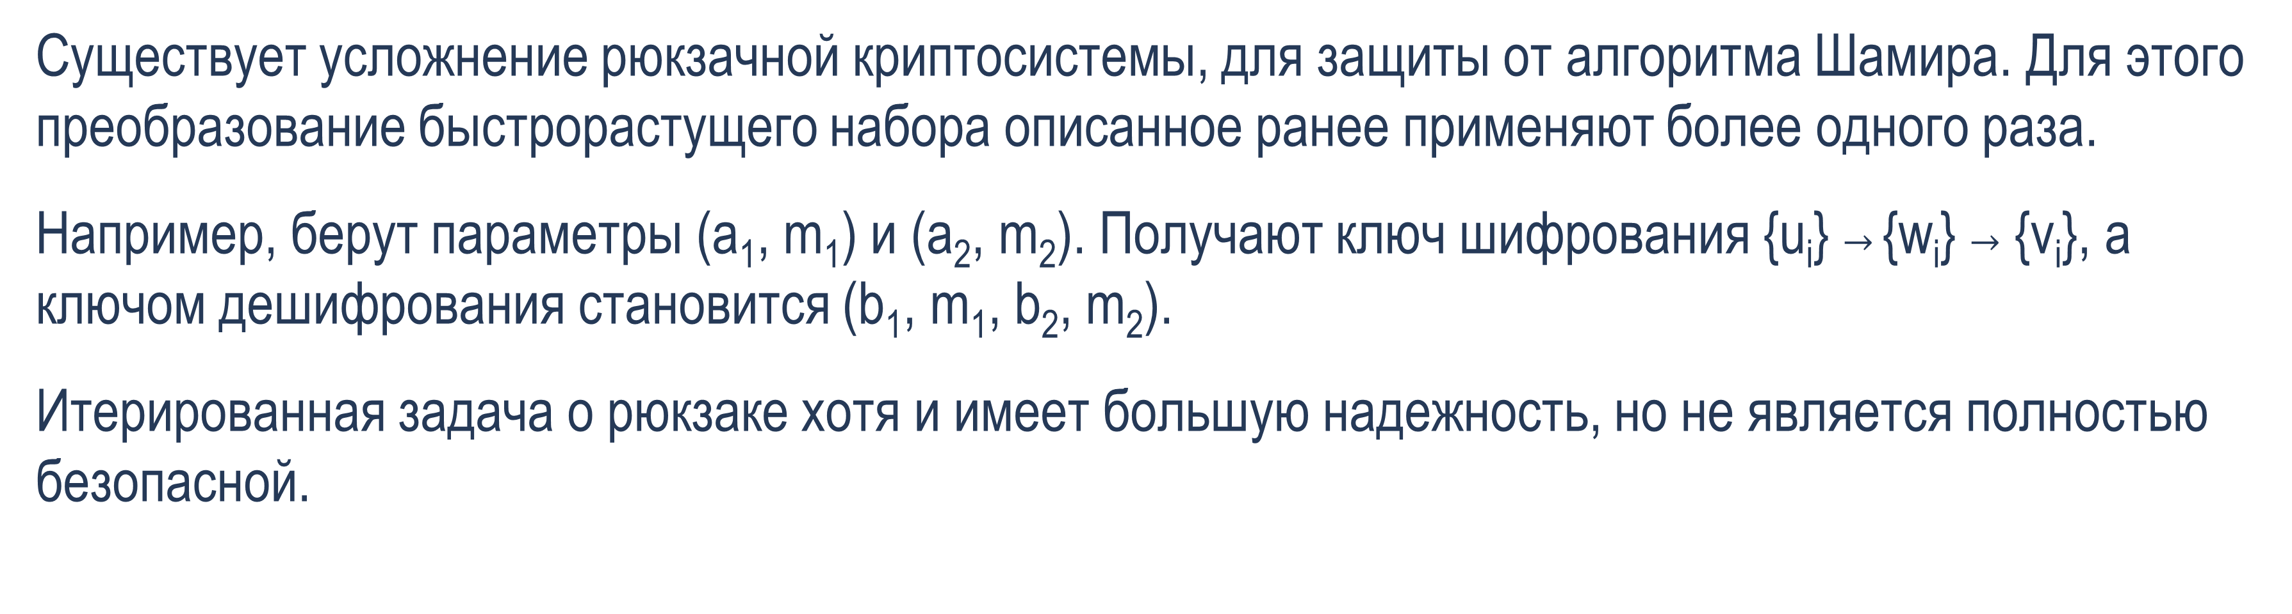
НИУ ВШЭ ФКН
Рюкзачная криптосистема
(криптосистема Меркла-хеллмана)
Безопасность
Существует усложнение рюкзачной криптосистемы, для защиты от алгоритма Шамира. Для этого преобразование быстрорастущего набора описанное ранее применяют более одного раза.
Например, берут параметры (a₁, m₁) и (a₂, m₂). Получают ключ шифрования {u_{i}} $→$ {w_{i}} $→$ {v_{i}}, а ключом дешифрования становится (b₁, m₁, b₂, m₂).
Итерированная задача о рюкзаке хотя и имеет большую надежность, но не является полностью безопасной.

Slide 14

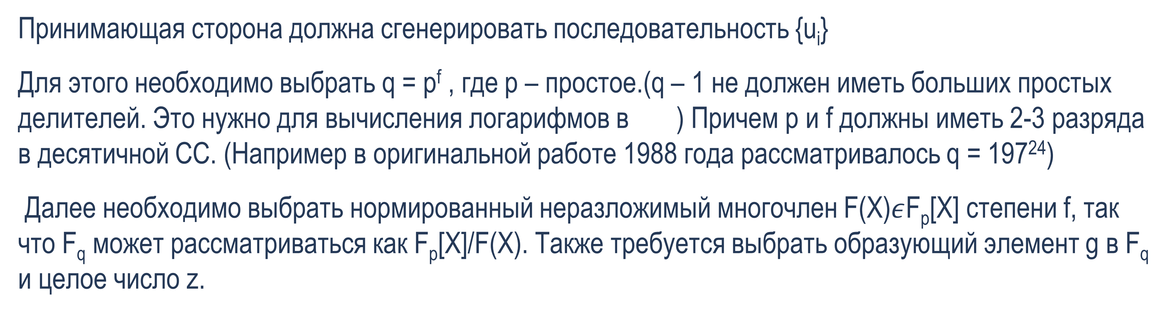
НИУ ВШЭ ФКН
Рюкзачная криптосистема
Шора-ривеста(1988)
Подготовка
Принимающая сторона должна сгенерировать последовательность {u_{i}}
Для этого необходимо выбрать q = p^{f} , где p – простое.(q – 1 не должен иметь больших простых делителей. Это нужно для вычисления логарифмов в ) Причем p и f должны иметь 2-3 разряда в десятичной СС. (Например в оригинальной работе 1988 года рассматривалось q = 197²⁴)
Далее необходимо выбрать нормированный неразложимый многочлен F(X)$ε$F_{p}[X] степени f, так что F_{q} может рассматриваться как F_{p}[X]/F(X). Также требуется выбрать образующий элемент g в F_{q} и целое число z.

Slide 15


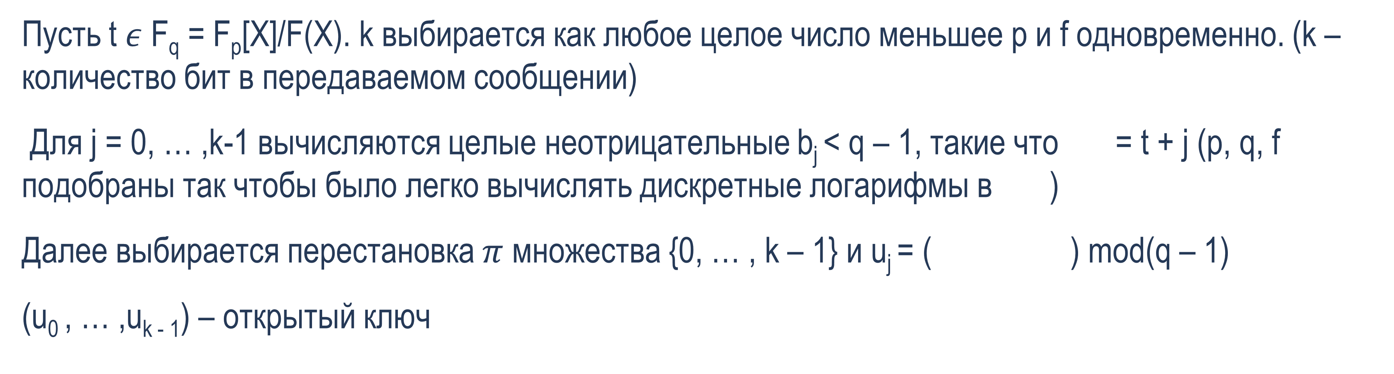
НИУ ВШЭ ФКН
Рюкзачная криптосистема
Шора-ривеста(1988)
Подготовка
Пусть t $ε$F_{q} = F_{p}[X]/F(X). k выбирается как любое целое число меньшее p и f одновременно. (k – количество бит в передаваемом сообщении)
Для j = 0, … ,k-1 вычисляются целые неотрицательные b_{j} < q – 1, такие что = t + j (p, q, f подобраны так чтобы было легко вычислять дискретные логарифмы в )
Далее выбирается перестановка $π$ множества {0, … , k – 1} и u_{j} = ( ) mod(q – 1)
(u₀ , … ,u_{k - 1}) – открытый ключ

Slide 16


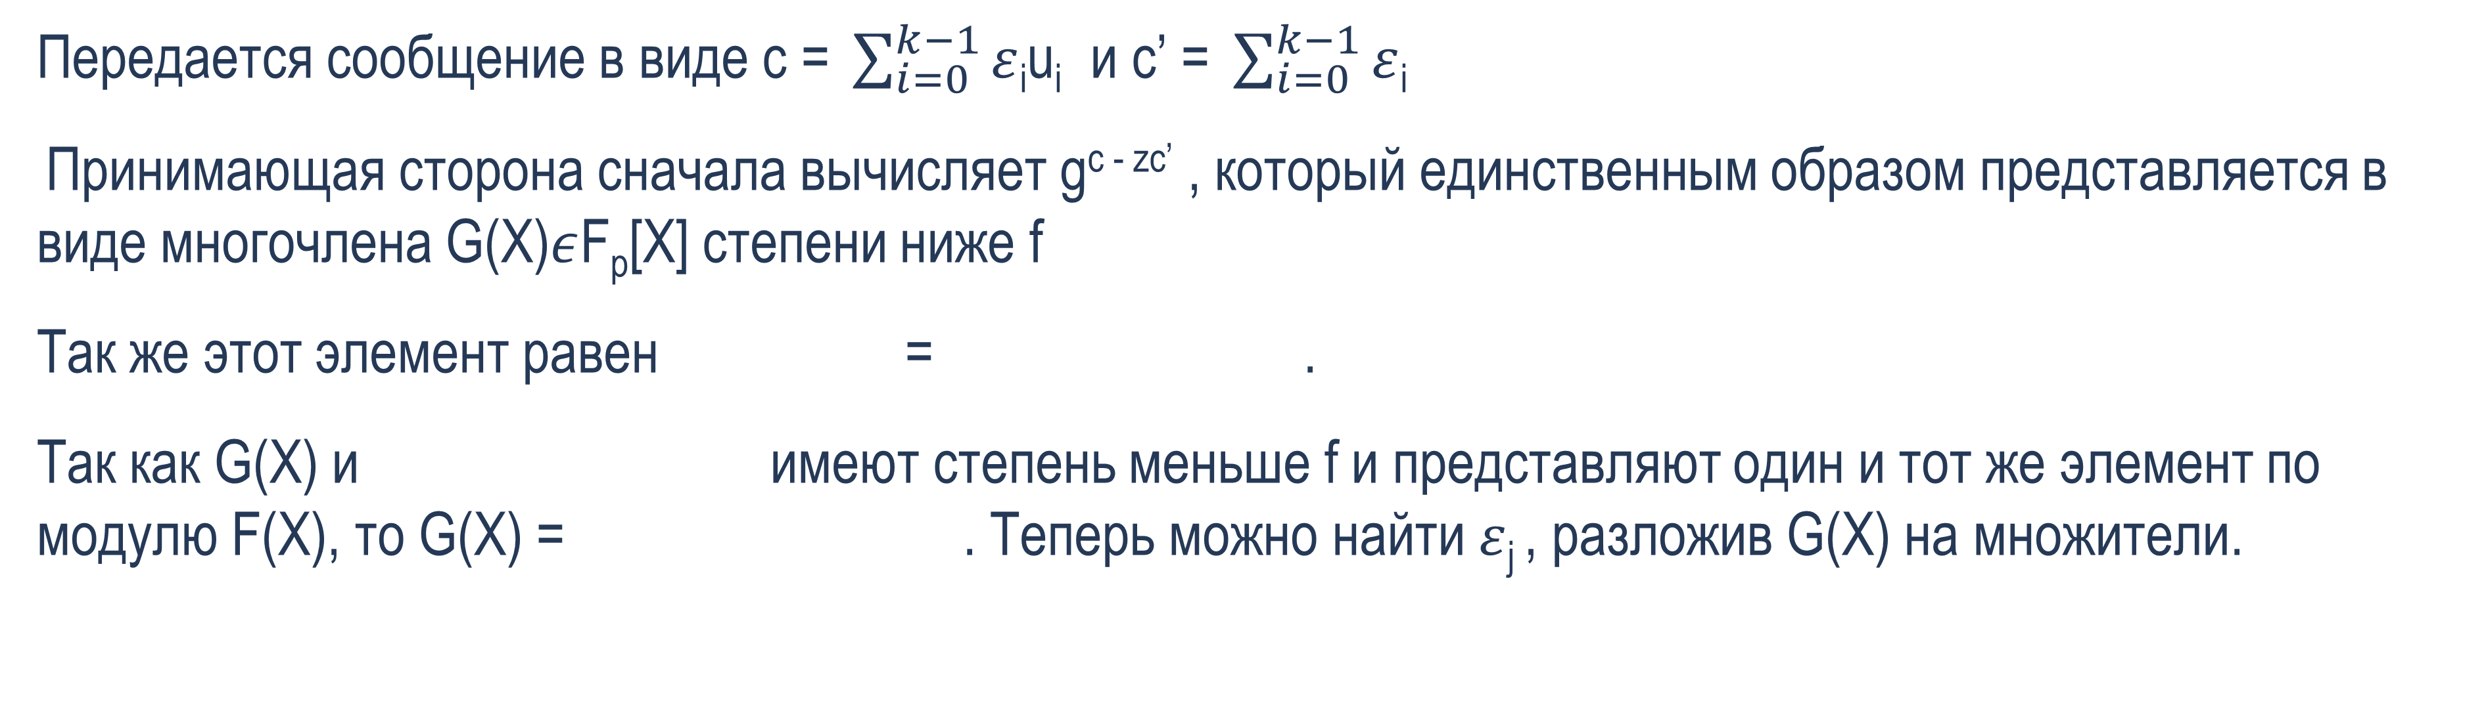
НИУ ВШЭ ФКН
Рюкзачная криптосистема
Шора-ривеста(1988)
Расшифровка
Передается сообщение в виде c = $\sum_{i=0}^{k−1}{ε}$_{i}u_{i} и с’ = $\sum_{i=0}^{k−1}{ε}$_{i}
Принимающая сторона сначала вычисляет g^{c - zc’} , который единственным образом представляется в виде многочлена G(X)$ε$F_{p}[X] степени ниже f
Так же этот элемент равен = .
Так как G(X) и имеют степень меньше f и представляют один и тот же элемент по модулю F(X), то G(X) = . Теперь можно найти $ε$_{j} , разложив G(X) на множители.

Slide 17
Спасибо за внимание

